Slide 1
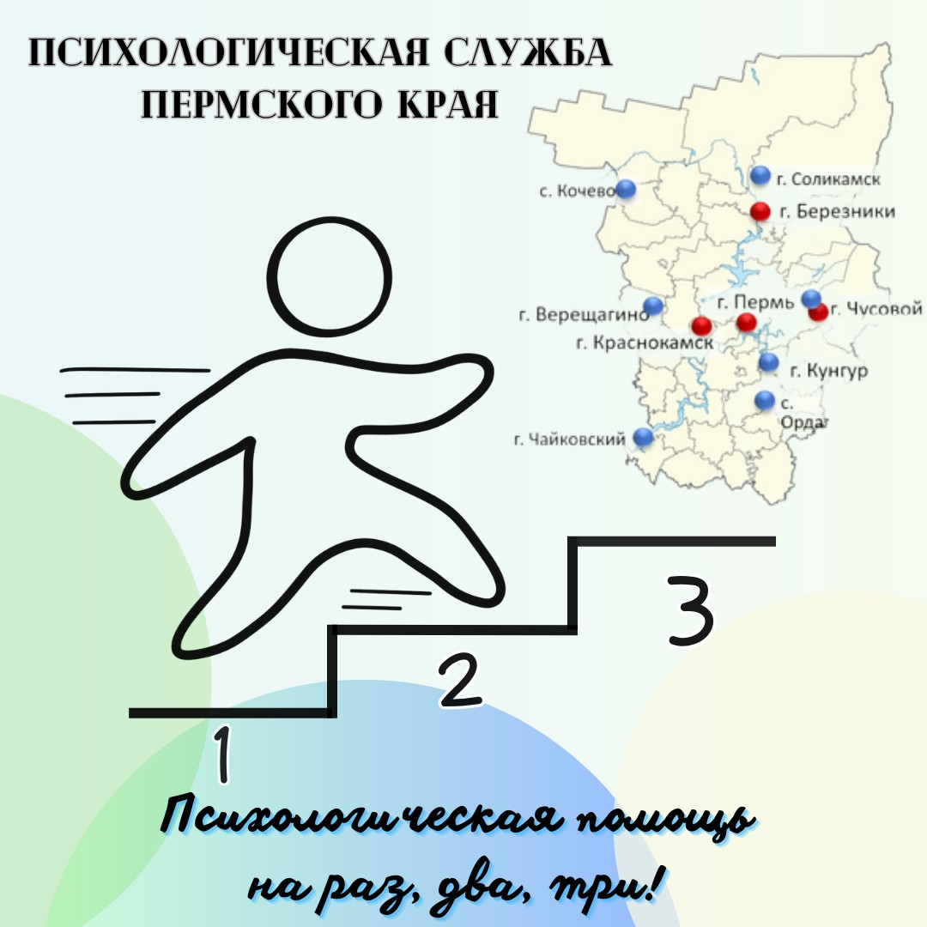
Трехуровневая модель психологической службы. Этапы взаимодействия
Министерство образования и науки Пермского края
Зернина Наталья Николаевна
Заведующий Кунгурского и Ординского филиалов ГБУПК «ЦППМСП»
Notes:
Пример про

Slide 6
Социально-психологическое тестирование
В соответствии с Планом, утвержденного приказом Министерства образования и науки Пермского края от 19 июля 2024 г. № 26-01-06-756 «О проведении социально-психологического тестирования обучающихся общеобразовательных организаций и профессиональных образовательных организаций, а также образовательных организаций высшего образования, расположенных на территории Пермского края, в 2024/2025 учебном году»

Slide 7
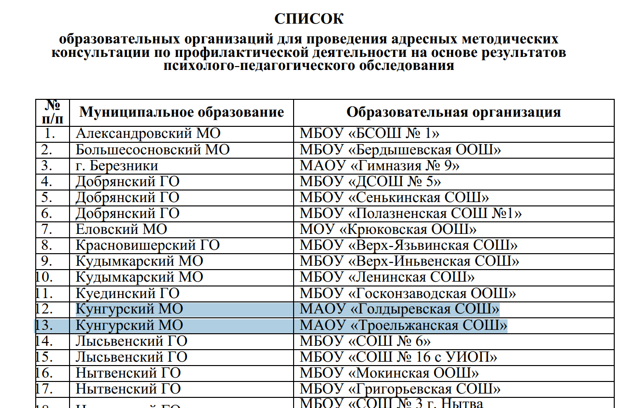
Психолого-педагогическое обследование
Во исполнение приказа Министерства образования и науки Пермского края от 24 июля 2024 г. № 26-01-06-762 «О проведении психолого-педагогического обследования и профилактике суицидального поведения обучающихся образовательных организаций, расположенных на территории Пермского края, в 2024/2025 учебном году»

Slide 8
Профилактика насилия в школьной среде
Во исполнение приказа Министерства образования и науки Пермского края от 16 июля 2024 г. № 26-01-06-742 «О проведении мероприятий по профилактике насилия в школьной среде в общеобразовательных организациях, расположенных на территории Пермского края, в 2024/2025 учебном году»

Slide 10
Клуб создан в рамках проекта «Женское движение» - обсудим трудности взросления ребенка и общения с ним; - научимся строить диалог со своим подростком; - обменяемся родительским опытом.
20.02.2025 встреча
Встреча будет проходить в формате открытого диалога, где каждый сможет задать специалисту вопросы, высказать своё мнение и поделиться опытом. Ждём вас на встрече клуба мам вместе с вашим подростком!

Slide 12
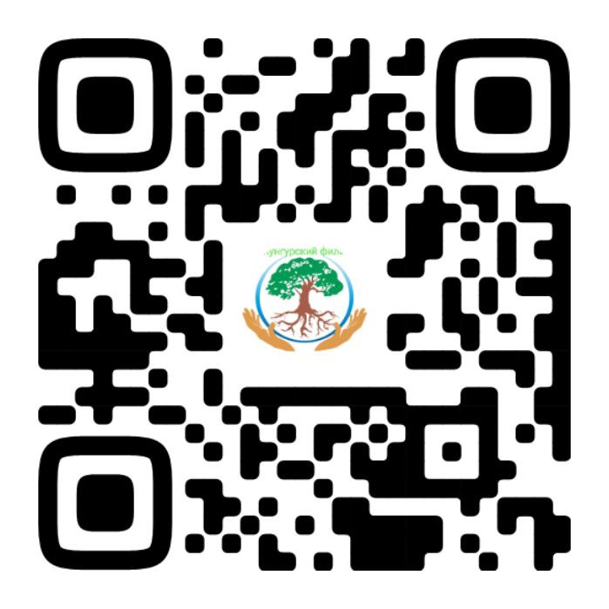
КУНГУРСКИЙ ФИЛИАЛ

